Slide 1
移动互联网O2O营销模式分析

Slide 2
主要内容
一、O2O营销模式及其产生
二、O2O营销模式SWOT分析
三、O2O营销模式策略分析
四、O2O营销模式发展前景

Slide 3
主要内容
一、O2O营销模式及其产生
二、O2O营销模式SWOT分析
三、O2O营销模式策略分析
四、O2O营销模式发展前景

Slide 4
一、O2O营销模式及其产生
1. O2O营销模式定义
O2O （Online To Offline）——从线上到线下。
O2O营销模式将线下的实体商务与互联网结合在一起，让互联网成为线下交易平台的新型电子商务营销模式。在这种营销模式下，线下服务可以通过线上宣传，消费者可以用线上来选择服务种类，成交可以在线结算，线下享受、体验服务。

Slide 5
2. O2O营销模式特点
一、O2O营销模式及其产生
（1）商品是线下实体服务
（2）营销结果可查询，交易业务可跟踪
（3）无时间、地域限制
（4）交易商品即时到达，无物流限制
（5）商品质量能得到保证

Slide 6
一、O2O营销模式及其产生
3. O2O营销模式产生
在2010年12月淘宝网举办的首届电子商务行业营销盛典“创想2010”活动上，曲美家具所举办的名为“曲亿团”的促销活动，夺得“2010年度淘宝网整合营销优胜奖”。“曲亿团”是国内第一个O2O的成功案例。“曲亿团”的成功，示意O2O营销模式在国内的产生，并向电子商务行业展示了O2O营销模式填补的行业空白。

Slide 7
4. O2O与其他营销模式的区别
一、O2O营销模式及其产生
O2O与B2C、C2C
O2O与团购

Slide 8
一、O2O营销模式及其产生
 | O2O | B2C、C2C
商 品 | 享受优惠服务的凭证 | 实体商品、虚拟货币（如，话费、游戏点卡等）
支 付 | 通过在线支付，直接将金额打入商家账户 | 通过第三方支付监管软件进行中间管理
物 流 | 通过E—mail、手机短信等形式发送凭证，即时收到 | 通过物流企业发货，跟踪困难
质 量 | 可以在购物前进行筛选，通过其他消费者评价进行直观选择，降低不满意程度 | 收货后才能发现质量问题，终有不满意之处，既购后后悔行为

Slide 9
一、O2O营销模式及其产生
 | O2O | 团 购
商 品 | 享受优惠服务的凭证 | 优惠服务的凭证或批发实体商品
商 家 | 长期入住，比较稳定 | 商家流动性大
信 息 | 及时更新，有效，有管理机制防止虚假信息 | 各网站信息更新过慢，已结束信息还留于网站，有虚假信息
维 权 | 网站有严格管理机制，维护消费者权益，对违规商家有严格管理制度 | 各网站出现侵权问题时采用“踢皮球”的方法，将问题交给商家

Slide 10
主要内容
一、O2O营销模式及其产生
二、O2O营销模式SWOT分析
三、O2O营销模式策略分析
四、O2O营销模式发展前景

Slide 11
二、O2O营销模式SWOT分析
1. S — 优势
（1）以线下实体服务体验为商品，打破现有电子商务模式；
（2）以手机、平板电脑为服务终端，实现无地域、无时限的移动互联消费；
（3）消费质量可查询，商品到货速度快。

Slide 12
二、O2O营销模式SWOT分析
2. W — 劣势
（1）在电子商务领域刚刚起步，国内还未形成成熟的体系；
（2）国内团购网的增长过快，团购信息真实性不能保证，间接影响O2O发展。

Slide 13
二、O2O营销模式SWOT分析
3. O — 机遇
（1）借助移动互联网的发展，有效发挥出O2O营销模式的特点；
（2）电子商务行业对于线下实体服务的体验供小于求，仅有团购支撑。

Slide 14
二、O2O营销模式SWOT分析
4. T — 威胁
（1）对于新出现的模式容易被效仿，影响发展
（2）支付系统不够完善，第三方支付系统阻碍

Slide 15
主要内容
一、O2O营销模式及其产生
二、O2O营销模式SWOT分析
三、O2O营销模式策略分析
四、O2O营销模式发展前景

Slide 16
1. W-O策略：
借力移动互联网营销
三、O2O营销模式策略分析
通过移动互联网的发展机遇可以弥补O2O营销模式刚起步的不成熟和因为团购网的增长滞涨所带来的间接影响。
因此，借力与移动互联网营销提升了O2O营销模式的服务质量，是O2O营销模式发展的基础策略。

Slide 17
2. S-O策略：
三、O2O营销模式策略分析
手机上网用户日均上网时间状况分析表
上网时间 | 2010年 |  | 2011年 |  | 增 减 比 例
 | 用 户 | 比 例 | 用 户 | 比 例
小于0.5 | 2008 | 3.00% | 966 | 4.50% | 1.50%
0.5--1 | 11176 | 16.70% | 4210 | 19.50% | 2.80%
1小时内 | 13182 | 19.7% | 5176 | 24.00% | 4.3%
1--2小时 | 17466 | 26.10% | 5691 | 26.50% | 0.40%
2--3小时 | 13718 | 20.50% | 4360 | 20.30% | -0.20%
3--4小时 | 8031 | 12.00% | 2169 | 10.10% | -1.90%
4--5小时 | 4818 | 7.20% | 1332 | 6.20% | -1.00%
5--6小时 | 3078 | 4.60% | 795 | 3.70% | -0.90%
6--7小时 | 1338 | 2.00% | 344 | 1.60% | -0.40%
7--8小时 | 1272 | 1.90% | 322 | 1.50% | -0.40%
超8小时 | 4082 | 6.00% | 1289 | 6.10% | 0.10%
合 计 | 66987 | 100% | 21478 | 100% | --
用户长时间上网的比例下降明显，短时间上网的比例增加，这说明手机用户的上网更趋理性化，利用手机长时间娱乐的比例缩小，功能实用性使用需求扩张，而这些实用功能讲求效率，不需要过多占用上网时间。

Slide 18
2. S-O策略：
三、O2O营销模式策略分析
发挥移动互联网终端优势
凭借自身立足于线下实体服务为商品和移动互联网终端作为O2O的服务终端的优势以及电子商务行业对于线下实体服务的体验供小于求的机遇，O2O营销模式可以更好的发挥与移动互联网结合的营销策略。
通过手机等移动互联网终端，消费这可以在短时间内搜寻商家信息，无时限、无地域的满足自己“随意”的需求。以此实现无地域、无时限的移动互联消费的优势。

Slide 19
3. S-T策略：
强化服务理念
三、O2O营销模式策略分析
因为有着易于效仿的威胁存在，O2O营销模式应该凭借其消费质量可查询，商品、凭证到货速度快的优势，加强服务理念，使模仿者无法轻易模仿出成熟的O2O网络平台，以保证发展的稳定。
O2O营销模式的商品是服务，那么强化服务的理念就是重点。经营O2O平台的企业必须分析商业服务的特点，形成消费者和商家均通过“从线上来，到线下去”的格局。

Slide 20
4. W-T策略：
完善在线支付机制
三、O2O营销模式策略分析
团购网因为增长过快所导致的信息不实从而间接影响O2O反战的劣势与支付系统不够完善，第三方支付系统的阻碍威胁，急切的要求O2O营销模式尽早的形成完善的在线支付机制，以保证用户资金的安全。以此为核心，从而使O2O营销模式有个稳定的发展道路。
完善的在线支付机制是O2O营销模式成功的保障，同时也是O2O营销模式的核心

Slide 21
主要内容
一、O2O营销模式及其产生
二、O2O营销模式SWOT分析
三、O2O营销模式策略分析
四、O2O营销模式发展前景

Slide 22
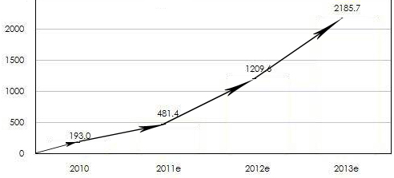
四、O2O营销模式发展前景
1. 移动支付
2010 —— 2013年中国移动支付市场交易规模变化趋势
单位：亿元

Slide 23
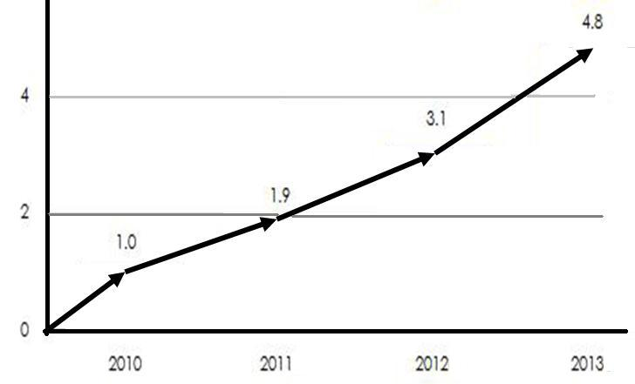
四、O2O营销模式发展前景
1. 移动支付
2010 —— 2013年中国移动支付用户规模变化趋势
单位：亿户

Slide 24
四、O2O营销模式发展前景
1. 移动支付
移动支付规模增长状况变化，体现了三个主要特点：
（1）整体规模呈现爆发式增长
（2）高速增长通道的移动网上支付业务使移动电商大为受益
（3）近端支付手段具有巨大潜力

Slide 25
四、O2O营销模式发展前景
移动支付正在不断的深入到人们生活中。移动支付有着其独特的“随时”、“随地”、“便捷”的特点。只要手边有移动互联网终端，且有移动支付的软件，就可以弹指间完成一次网上交易。这样的特点正好与O2O营销模式的无地域、无时限的需求相吻合。
1. 移动支付

Slide 26

四、O2O营销模式发展前景
2. 二维码
广大消费者开始利用“二维码”将购物消费决策由电脑搬到了手机上，通过移动终端对商家展示的二维码进行扫描实现便捷的一站式购物消费体验，更好的体现出O2O营销模式便捷、随意的特点。总之，二维码的发展成为O2O营销模式有关移动支付技术的关键市场价值增长点。
二维码

Slide 27
四、O2O营销模式发展前景
3. 网络社区
O2O营销模式具有无限时、无限地、便捷快速的优点，其受众虽然广泛但往往是分散的，结果客源的稳定性不能够得到切实的保障。而网络社区是一个相对固定的空间，在这个空间里聚集了许多需求相同、背景相似、情感共鸣的网民，如果将O2O营销模式恰当地融入网络社区，则可以充分发挥两者的优势。

Slide 28
谢 谢

